Slide 1

2nde
Les Parcours d’Exploration Expérimentaux
Notes:
Séminaire SI – CIT
10 mai 2011
Lycée Raspail - Paris

Slide 2
CIRCULAIRE DU 30-9-2005
Application de la loi n° 2005-380 du 23 avril 2005 d’orientation et de programme pour l’avenir de l’école
et
de la loi n° 2005-32 du 18 janvier 2005 de programmation pour la cohésion sociale
I.3 Expérimentations pédagogiques
Le projet d’établissement peut désormais prévoir la réalisation d’expérimentations pédagogiques, pour une durée maximale de cinq ans, portant sur l’enseignement des disciplines, l’interdisciplinarité, l’organisation pédagogique de la classe, de l’établissement, la coopération avec les partenaires du système éducatif, les échanges ou le jumelage avec les établissements étrangers d’enseignement scolaire.
Après concertation avec les représentants de la communauté éducative, les projets d’expérimentations précisant notamment leurs objectifs, principes et modalités générales de mise en œuvre, doivent être transmis à l’autorité académique. L’approbation de celle-ci est requise, à titre d’autorisation préalable (article L. 401 du code de l’éducation).
Le projet d’expérimentation est ensuite intégré au projet d’établissement avant son adoption par le conseil d’administration.
Les expérimentations pédagogiques font l’objet d’un bilan annuel présenté au conseil d’administration.
Les Parcours d’Exploration Expérimentaux au lycée Henri LORITZ

Slide 3
2010
Sciences Appliquées
Parcours Expérimental de CIT+SI
CIT+SI
3h
SA
3h
CIT
Sciences et Techniques du Numérique
Parcours Expérimental de MPS
Parcours d’Exploration
Phys
SI
IR
Phys
STNum 1,5h
MPS1,5h
Maths
SEnv
SVT
SEnv : Sciences Environnementales
DD
3h
IR : Informatique et Réseaux
Développement Durable Parcours Expérimental de CIT+SI
Les Enseignements d’Exploration au lycée Henri LORITZ
Notes:
Par rapport à 2007, le principe de l’expérimentation n’est pas à remettre en cause.
Le travail mené depuis 4 ans nous a permis d’aborder la réforme très tôt.
D’emblée nous avons adapté aux nouveaux textes les enseignements existants et appliqué notre savoir faire à la mise en œuvre de CIT et SI.
Nous nous somme donc attachés à soumettre aux élèves de collège et à leur famille une offre multiple destinée à leur faire découvrir les voies :
STI2D, S-SI, S-SVT.
Cette offre est centrée sur l’Enseignement d’Exploration SI et sur les enseignements scientifiques Mathématiques et Physique :
En associant SVT aux Maths et à la Physique nous obtenons MPS
En y associant Informatique et Réseaux (IRIS) nous obtenons le Parcours Expérimental de MPS, STNum
En associant l’enseignement de Physique à SI, nous obtenons le Parcours Expérimental DE CIT+SI, SA
En y associant les Sciences Environnementales, Senv, nous obtenons le Parcours Expérimental de CIT+SI, DD
CIT sera proposé, mais nous nous efforcerons d’amener l’élève et sa famille à opter pour le couple CIT+SI

Slide 4
Quels sont les enjeux ?
Les réponses technologiques !
Les sciences de l’ingénieur
Les sciences environnementales
CIT-SI
Développement Durable
Notes:
Un aparté sur Développement Durable.
Ce que nous avons intitulé Sciences Environnementales correspond à la partie de l’enseignement qui permettra à l’élève de bien estimer les enjeux :
en analysant le contexte
en vérifiant les causes et les conséquences
en proposant des remèdes
La part de l’enseignement correspondant aux sciences de l’ingénieur permettra à l’élève d’apporter les réponses technologiques au problème posé :
en menant des expériences et en appliquant la démarche d’investigation
en recherchant des solutions
en validant l’impact écologique de la solution retenue

Slide 5


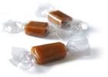




SCIENCES APPLIQUEES
Analyser et comprendre les principes physiques utilisés
Sciences
de l’Ingénieur
3h
Sciences Physiques
+
Analyser et comprendre la solution technologique
mise en œuvre
Notes:
Les Sciences Appliquées permettent à l’élève de seconde de lier les sciences Physiques aux Technologiques en étudiant des systèmes de la vie courante :
analyser et comprendre les principes utilisés en Sciences Physiques
analyser les solutions technologiques mises en œuvre en Sciences de l’Ingénieur

Slide 6
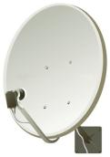
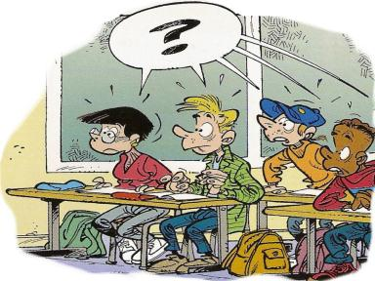
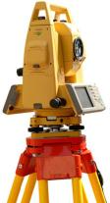
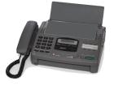
Pourquoi ça marche ?
Comment ça marche ?
SCIENCES APPLIQUEES
Notes:
Sur des systèmes pluritechnogiques de la vie courante, l’élève sera amené à se poser et à répondre à deux questions :
Pourquoi ça marche ? en SP
Comment ça marche ? en SI

Slide 7





SCIENCES APPLIQUEES
Déroulement de l’année
1ère période : Etude de 8 thèmes
2 séances par sujet en SP et SI
Bilan de connaissances et de compétences
1 | 2 | 3 | 4 | 5 | 6 | 7 | 8 | 9 | 10 | 11 | 12 | 13 | 14 | 15 | 16 | 17 | 18 | 19 | 20 | 21 | 22 | 23 | 24 | 25 | 26 | 27 | 28 | 29 | 30 | 31 | 32 | 33 | 34
1 | 1 | 2 | 1 | 2 | 1 | 2 |  | 1 | 1 | 2 | 1 | 2 | 2 | 1 | 2 |  | 3 | 4 | 1 | 2 | 1 | 2 |  | 5 | 6 | 7 | 8 | 9 | 10 | 11 | 12 | 13
Présentation |  |  |  |  |  |  |  |  |  |  |  |  |  |  |  |  |  |  |  |  |  |  |  |  |  |  |  |  |  |  |  |  | Présentation orale
 |  |  |  |  |  |  |  |  |  |  |  |  |  |  |  |  |  |  |  |  |  |  |  | Réalisation Personnelle Encadrée
 |  |  |  |  |  |  |  |  |  |  |  |  |  |  |  |  |  |  |  |  |  |  |  | RPE
Bilan de connaissances et de compétences
Présentation RPE
Choix sujet RPE
Bilan de connaissances et de compétences
Recherche bibliographique
Visite site scientifique et technique
Participation à une exposition scientifique
Travail en laboratoire de recherche
2ème période : Réalisation Personnelle Encadrée
Par groupe de 3 à 4 élèves
Notes:
Pour y parvenir, l’année est découpée en 2 périodes :
La 1ère période permet l’étude de 8 thèmes sur 2 séances en SP et SI
Avec un bilan de connaissances et de compétences durant les trimestres 1 et 2.
La 2ème période avec un projet sur 10 semaines environ, la Réalisation Personnelle Encadrée.
Sur un sujet qu’ils ont choisi, les élèves mettent en application les méthodes d’analyse découvertes auparavant et réalisent une maquette présentant leurs travaux.
Cette 2ème période se conclue par une présentation orale devant un jury.
Une visite scientifique permet à l’élève de faire la liaison avec le monde du travail.

Slide 8
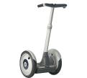
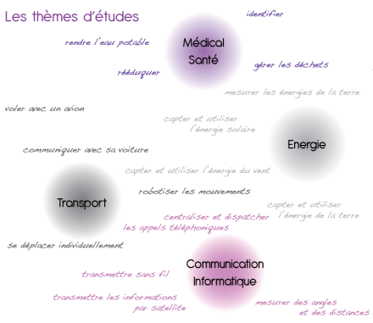

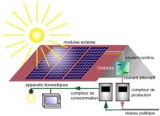

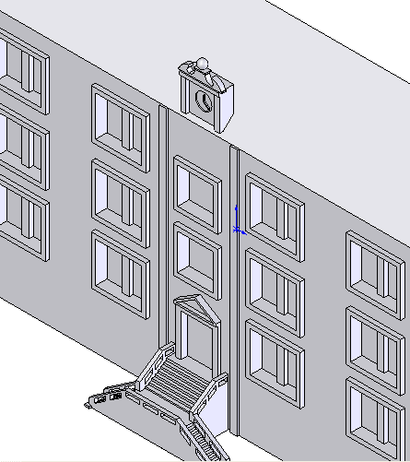
Première période de l’année :
Les explorations
Se déplacer individuellement
Capter et utiliser les énergies
Mesurer
des angles,
des distances
Notes:
La première période consiste en l’étude de 8 thèmes parmi les 16 proposés.
Les thèmes d’étude sont puisés dans les domaines de la vie courante comme :
le médical
l’énergie
la communication
et les transports …

Slide 9

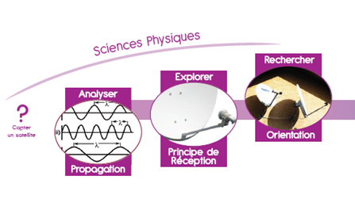
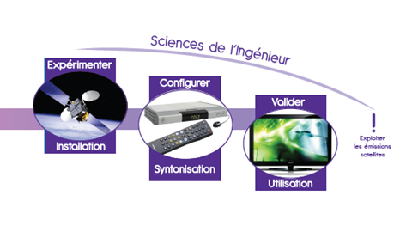

Notes:
Chaque thème est étudié sur le principe de l’exemple présenté : recevoir des informations par un satellite.
L’analyse du principe physique utilisé en SP permet de répondre à la question Pourquoi ça marche ?
Cette démarche est réalisée en 3 étapes, on analyse le phénomène, on explore le principe puis on recherche des éléments supplémentaires.
L’analyse de la solution technologique en SI permet de répondre à la question Comment ça marche ?
Cette démarche est réalisée également en 3 étapes, on expérimente le système, on le configure puis on valide le fonctionnement.

Slide 10
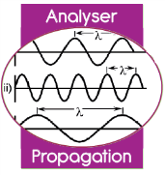
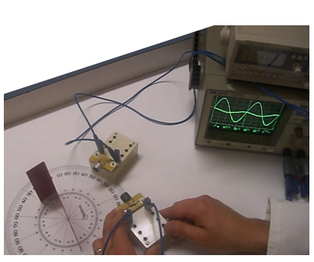
1
Pourquoi ça marche ? : Labo des Sciences Physiques
- Les ondes
Une onde, c’est quoi?
le son, l’optique
Notes:
Dans la 1ère étape, l’analyse des ondes et de leur propagation permet d’introduire l’étude de la réception satellitaire.

Slide 11
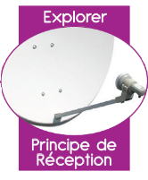
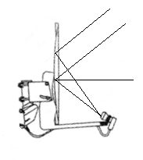
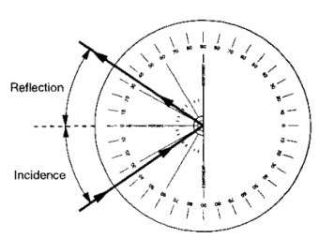
2
Pourquoi ça marche ? : Labo des Sciences Physiques
- Mise en évidence de la réflexion de l’onde
26°
Sur un miroir parabolique
Sur un miroir plan
Notes:
La 2ème étape met en évidence le principe de la réflexion d’une onde.
Cela permet à l’élève de découvrir l’intérêt d’un réflecteur parabolique par une expérimentation .

Slide 12
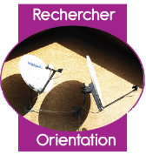
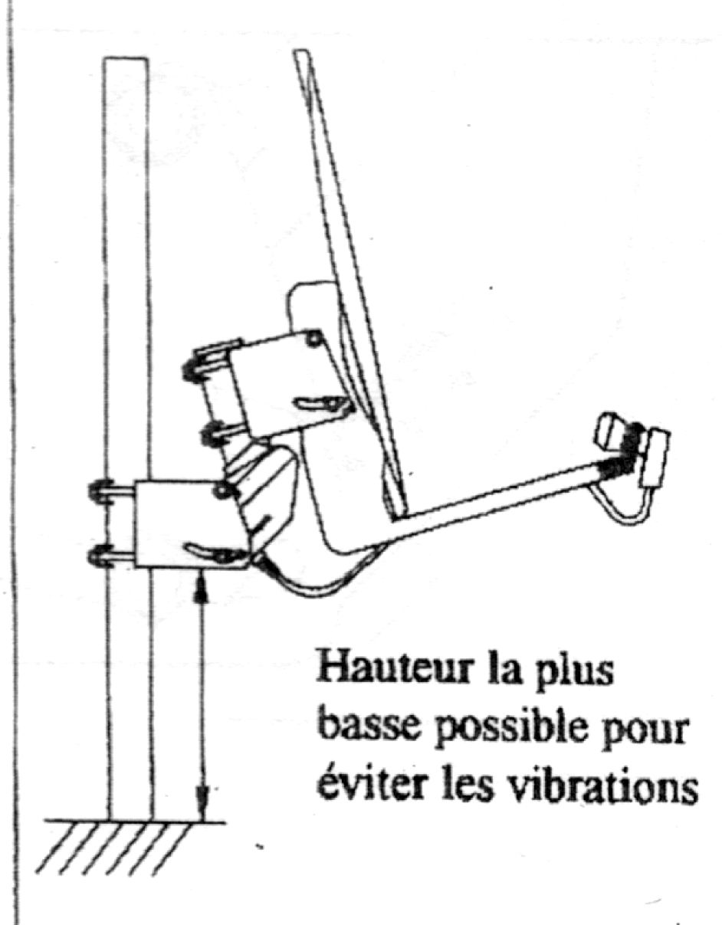
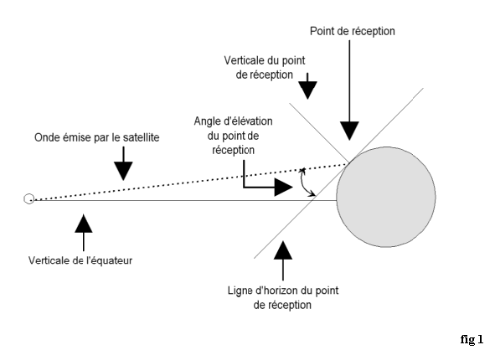
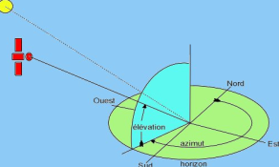
3
Pourquoi ça marche ? : Labo des Sciences Physiques
-Recherche de l’angle
d’élévation de la parabole
Inclinaison de la parabole
Nancy:
Latitude: 48,7°
Notes:
Dans cette étape, l’élève recherchera par calcul des données essentielles au bon fonctionnement du système.
Ainsi, il sera amené à calculer l’angle d’élévation à régler sur la parabole.

Slide 13

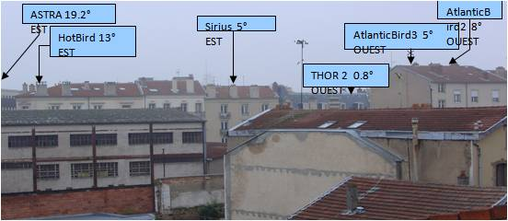
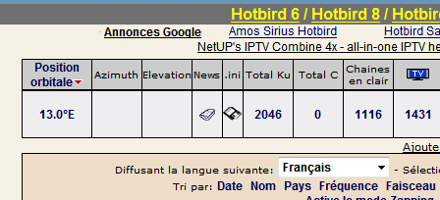
4
Comment ça marche ? Labo des Sciences Industrielles
- Recherche des satellites émetteur,
de l’azimut de la parabole
Nancy:
Longitude: 6,2°
Vue du lycée LORITZ
Position orbitale des satellites sur ordinateur
Avec une boussole, repérage des satellites
Notes:
Dans la 4ème étape, l’élève mettra en œuvre un ordinateur, il pourra ainsi rechercher les satellites émetteurs et déterminer les angles nécessaires au réglage ultérieur de la parabole à partir de la position orbitale du satellite.

Slide 14
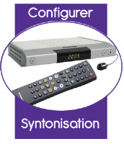
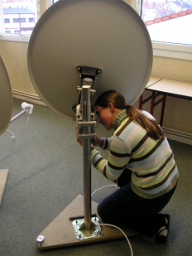
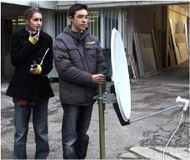
5
Comment ça marche ? Labo des Sciences Industrielles
- Mise en œuvre de l’installation
Appliquer sa recherche pour installer sa parabole
Faire le montage de la parabole
Notes:
Dans cette étape, l’élève mettra en œuvre le matériel fourni en installant la parabole à partir des données trouvées précédemment.

Slide 15
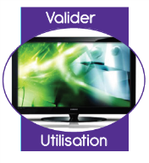
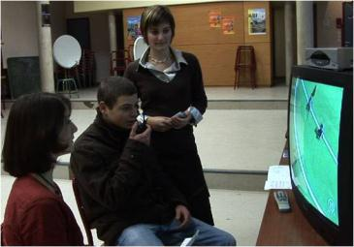
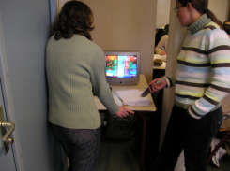
6
Comment ça marche ? Labo des Sciences Industrielles
-Vérification du bon fonctionnement
La satisfaction de son travail…
Les images de Hotbird
Notes:
La dernière étape permettra enfin à l’élève de valider ses études et recherches en vérifiant la réception correcte des émissions et en mesurant la qualité du signal en fonction de la position de la parabole (pointeur satellite).

Slide 16
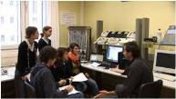
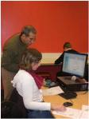
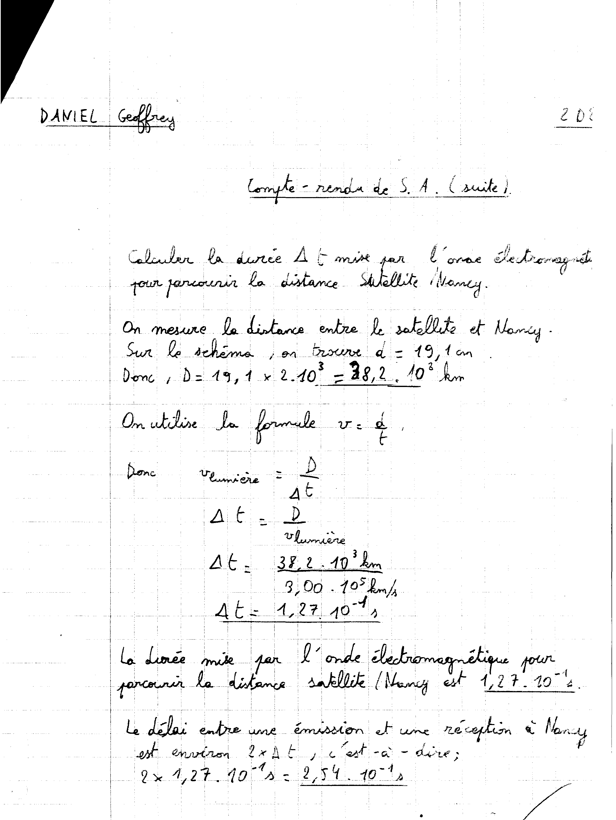
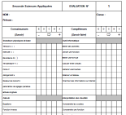
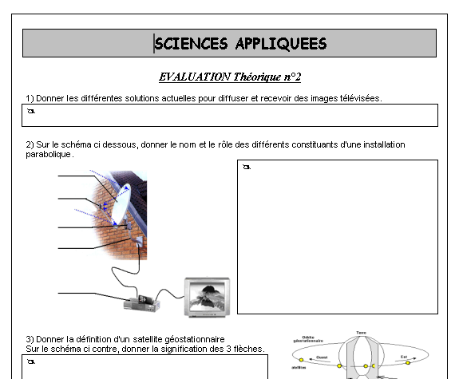
Les évaluations
Nous proposons d’évaluer les élèves de 3 manières différentes
Suivi de séance :
Pour chacune des séances de TP, un compte rendu produit par l’élève est évalué.
Bilan de connaissances :
1 bilan ponctuel par trimestre pour chacun des enseignements (Sciences Physiques et Sciences Industrielles)
Bilan de compétences :
1 bilan par trimestre pour chacun des enseignements (Sciences Physiques et Sciences Industrielles)
Ce bilan est réalisé par des enseignants de sections supérieures (sections S-SI et CPGE).
Notes:
Les évaluations se font de 3 manières :
Une évaluation en cours de formation du comportement de l’élève en TP et de l’étude du compte rendu qu’il réalisera.
Un bilan des connaissances acquises durant les TP en SP et en SI.
Un bilan des compétences grâce à une évaluation pratique en SP et SI. Cette évaluation est réalisée par des enseignants de sections supérieures (sections S-SI et CPGE).

Slide 17
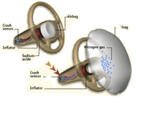
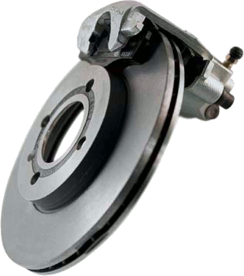
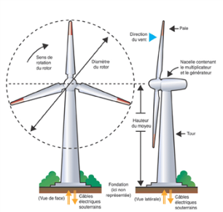
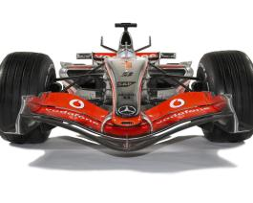
Deuxième période de l’année : La Réalisation Personnelle Encadrée
Eolienne
Frein à disque
Air bag
Développer l’autonomie,
l’esprit d’analyse et de recherche…
Notes:
La seconde période permet à l’élève, d’exploiter les connaissances et les pratiques découvertes en thèmes.
La Réalisation Personnelle Encadrée (RPE) permet de développer son esprit d’analyse et de recherche.
Le groupe d’élève est chargé d’étudier un système qu’il aura choisi et de démontrer son fonctionnement grâce à une réalisation (maquette, programme informatique, expériences …).
Ainsi, les quelques exemples permettent de montrer l’étendue des sujets abordés par les élèves depuis 2007.

Slide 18
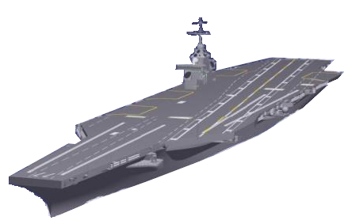
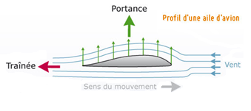

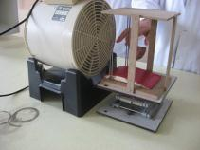
Apontage d’avion
Aérodynamique de l’aile d’avion
Avec le LEMTA
Olympiades de Physique de France : 2ème Prix de Physique.
1er Prix de la fondation C. Génial
Découvrir et réaliser une activité en collaboration avec un laboratoire de recherche et développement d’une école d’ingénieur, d’une université.
Notes:
Les élèves sont aidés dans leur recherche par les enseignants de SP et SI mais aussi par des « spécialistes » (laboratoire de recherche et chercheurs, enseignants des sections de STS du lycée, enseignants de classes supérieures …) qui leur prodiguent des conseils sur la démarche à mettre en œuvre et qui mettent leur matériel spécialisé à disposition.
Ainsi, un groupe d’élèves a travaillé sur le profil aérodynamique des ailes d’avions. Leur travail a été développé avec l’aide du laboratoire de recherche (LEMTA, Laboratoire d'Énergétique et de Mécanique Théorique et Appliquée) de l’ENSEM à Nancy. Ce groupe a été récompensé aux olympiades de Physique de France l’année suivante.

Slide 19
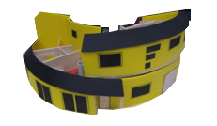
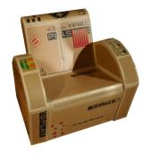
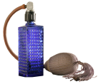
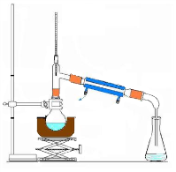

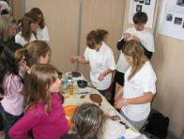
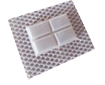
Maison écologique
CRAI
Fauteuil en carton
Parfum
Caramels écologiques
Avec le LSGA
Juillet 2009 : Qualification à l’Exposition
Scientifique Internationale de Tunis
Notes:
Certains projets ont été couronnés de succès puisqu’en juillet 2009, un groupe de jeunes filles ont défendu les couleurs de la Lorraine à l’exposition scientifique internationale de Tunis.
Ce projet leur a permis de faire découvrir à des enfants la fabrication de bonbons caramel écologiques avec le support d’un laboratoire de recherche de Nancy, le LSGA, Laboratoire de Sciences et Génie Alimentaire.

Slide 20


SCIENCES APPLIQUEES
Bilan et résultats
Perspectives d’études
> Acquérir des méthodes de travail, découvrir des méthodes d’investigations et de recherche.
> Découvrir des métiers scientifiques et technologiques
> S’impliquer dans une démarche de projet, préparation aux TPE.
Gestion du temps
> Apprendre à travailler en autonomie.
> Travailler sur la durée en RPE, gérer un projet.
Découverte des secteurs
> Travailler avec le matériel et dans les laboratoires des sections de bac STI et STS.
> Délocaliser les activités.
Environnement Numérique de Travail
> Rendre compte de son travail en utilisant les outils numériques.
> Internet offre la tentation de détournement d’activités et de l’utilisation du copier/coller.
Notes:
Le bilan des activités depuis 2007 :
Afin de poursuivre ses études, le parcours de l’élève permet :
d’acquérir des méthodes de travail.
de découvrir les métiers scientifiques et technologiques.
de découvrir une démarche de projet.
Il lui permet en outre d’apprendre à travailler en autonomie et de gérer son temps sur un projet long.
L’élève fait aussi l’expérience de la délocalisation des activités vers d’autres laboratoires spécialisés.
Enfin, le projet permet un apprentissage de l’environnement numérique de travail.
Cependant, ce dernier demande une attention particulière des enseignants pour contrer le risque du détournement des activités.

Slide 21
Bilan et résultats : les filles
Faire découvrir les filières scientifiques et technologiques à un plus grand nombre de filles
Les filles en SA
Les filles en Seconde
Notes:
Un des objectifs de ce parcours était de faire découvrir les filières scientifiques et technologiques à un plus grand nombre de filles.
Les résultats montrent que cet objectif est atteint car si l’on exclut les résultats exceptionnels de 2007, le % moyen des filles est passé de 20% pour le lycée à presque 28% pour les seules classes de SA (2 à 3 classes) dont plus de 90% poursuivent en filières scientifiques et/ou technologiques.

Slide 22
Bilan et résultats : le passage en 1ère
Augmenter le niveau de qualification
en SA
au lycée
Notes:
Un autre objectif était l’amélioration du taux de passage en 1ère.
Les résultats montrent une amélioration de ce taux puisqu’il est passé de 83,5% pour le lycée en moyenne à plus de 90% pour les seules classes de SA, conséquence de la motivation des élèves pour les explorations proposées.

Slide 23
Bilan et résultats : le passage en 1ère
Faire découvrir les filières technologiques STI et S-SI à un plus grand nombre d’élèves
Notes:
Nous constatons qu’environ 60% des élèves ayant suivi SA s’orientent en S-SI et STI2D, sauf en 2009.
Ces effectifs se répartissent majoritairement en S.
En 2010, l’année de la réforme, 46% des élèves souhaitent poursuivre en S-SI, et 32% en S-SVT.
A noter que 19% des effectifs souhaitent intégrer la voie STI2D.

Slide 24
Intentions d’orientation prévisionnelles - mars 2011
redoublement et réorientation éventuels non pris en compte
Élèves ayant suivi
Vœu 1
Élèves ayant choisi en Vœu 1
Vœu 2
pour les élèves ayant choisi en vœu 1
S-SVT ou S-SI
Les Parcours d’Exploration Expérimentaux au lycée Henri LORITZ
Notes:
Sur les 5 parcours d’exploration :
CIT et SI confirment leur position de leader en tant que vivier des voies S-SI (32%) et STI2D (51%)
MPS favorise bien l’orientation en S-SVT (57%)
Quant aux parcours expérimentaux SA, DD et STNum, ils ont bien joué le rôle attendu puisque plus de 2/3 de leurs effectifs souhaitent s’orienter en S-SI ou STI2D
Il est également important de noter que :
40% des élèves souhaitant s’orienter en S-SVT, expriment en vœu2 STI2D
64% des élèves souhaitant s’orienter en S-SI, expriment en vœu2 STI2D

Slide 25
Bilan des Intentions d’orientation prévisionnelles - mars 2011
Analyse
Les élèves inscrits en CIT+SI s’orientent très largement
vers les voies S-SI et STI2D : plus de 80%
Les élèves ayant suivi MPS s’orientent majoritairement
vers S-SVT : 57%
Les élèves ayant suivi les parcours expérimentaux s’orientent majoritairement
vers les voies S-SI et STI2D : plus des 2/3
Les Parcours d’Exploration Expérimentaux au lycée Henri LORITZ
Notes:
Il ne s’agit que d’une photographie du mois de mars. Au mois de juin, nous connaîtrons :
les élèves ayant exprimé le vœu de poursuivre en S et à qui il sera proposé la voie STI2D
les redoublants
ceux qui ne souhaitent pas redoubler et qui se réorienteront
et ceux à qui il sera fortement conseillé de se réorienter notamment en Bac Pro
Cependant, dès maintenant, nous pouvons observer que :
les élèves inscrits en CIT+SI s’orientent très largement vers les voies S-SI et STI2D : plus de 80%
les élèves ayant suivi MPS s’orientent majoritairement vers S-SVT : 57%
les élèves ayant suivi les parcours expérimentaux s’orientent majoritairement vers les voies S-SI et STI2D : plus des 2/3

Slide 26
Bilan des Intentions d’orientation prévisionnelles - mars 2011
Conclusions
Parcours Expérimentaux SA, DD, STNum :
  32% des élèves les ont suivi, contre 10% pour MPS et 58% pour CIT+SI
  attirent des élèves à profil scientifique, plus de 50%
  s’inscrivent comme des partenaires stratégiques de CIT+SI
CIT+SI :
  atouts majeurs pour alimenter les voies S-SI et STI2D
  attractivité naturelle renforcée par :
    une liste de thèmes éloquente et éclectique
    un choix construit et non imposé des 3 thèmes et du projet à étudier
    l’élève acteur de son parcours d’exploration
Les Parcours d’Exploration Expérimentaux au lycée Henri LORITZ
Notes:
En conclusion :
Concernant les Parcours Expérimentaux SA, DD, STNum :
32% des élèves les ont suivi, contre 10% pour MPS et 58% pour CIT+SI
Ils attirent des élèves à profil scientifique, globalement plus de 50%
et ils s’inscrivent comme des partenaires stratégiques de CIT+SI
CIT+SI :
ces 2 Enseignements d’Exploration, et dans notre cas le suivi systématique des 2, confirment leur statut d’atouts majeurs pour alimenter les voies S-SI et STI2D
néanmoins, il faut s’attacher à préserver leur attractivité naturelle, voire à la renforcer par :
une liste de thèmes éloquente et éclectique
un choix construit et non imposé des 3 thèmes et du projet à étudier
en rendant l’élève acteur de son parcours d’exploration

Slide 27
Présentation des enseignements d’exploration aux collégiens du BEF de Nancy (33 collèges)
Bilan de l’enquête sur le Parcours d’Exploration choisi en vœu 1
Accueil par groupe
de 30 à 50 collégiens
Présentation du lycée-Logique et cohérence des Parcours d’Exploration (20mn)
Présentation des
5 Parcours d’Exploration (20 mn/Parcours)
Bilan, Procédures et Enquête (20 mn)
2010 – 2010 : 420 collégiens (28 col)
2011 – 2011 : 600 collégiens (30 col)
Les Parcours d’Exploration Expérimentaux au lycée Henri LORITZ
Notes:
Les résultats encourageants observés sont la conséquence des actions menées en amont.
Début mai 2010, nous avons présenté la réforme de la classe de Seconde et nos 5 Parcours d’Exploration à 420 élèves de 28 collèges des 33 du BEF de Nancy.
nous avons reçus approximativement 250 parents.
En conséquence, 363 élèves se sont inscrits en classe de Seconde dans les 5 Parcours d’Exploration CIT+SI, SA, DD, MPS et STNum.
Fin janvier 2011, nous avons présenté nos 5 Parcours d’Exploration à 600 élèves de 30 collèges des 33 du BEF de Nancy.
Nous avons reçus approximativement 300 parents.
L’enquête réalisée à la fin de la visite fait apparaitre vers quel enseignement d’exploration les élèves portent leur préférence.
Nous constatons que le nombre d’élèves préférant SA ou MPS a presque doublé en 2011 sans pour autant affaiblir CIT et SI.

Slide 28
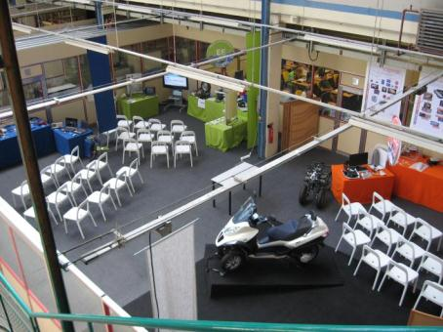
Présentation de la voie STI2D
Innovation Technologie et Eco-Conception
Energie Environnement
Systèmes d’Informations & Numériques
Espace de présentation de la voie STI2D

Slide 29
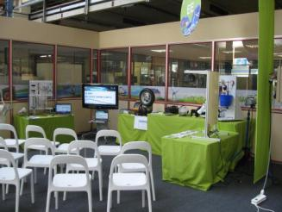
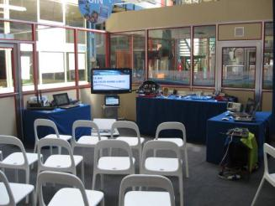
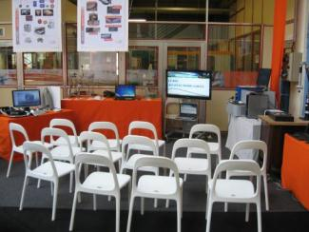
SIN
ITEC
EE
Espace de présentation de la voie STI2D

Slide 30





SIN
Espace de présentation de la voie STI2D

Slide 31





EE
Espace de présentation de la voie STI2D

Slide 32





ITEC
Espace de présentation de la voie STI2D

Slide 33



Espace de présentation de la voie STI2D

Slide 34
^{Lycée Henri Loritz}
29, rue des Jardiniers
CS 34218
54042 NANCY CEDEX
Tél : 03 83 36 75 42
Mél : lycee@loritz.fr
Site web : www.loritz.fr

